Slide 1
计算机网络课设答辩
答辩学生：孙昊海

Slide 2
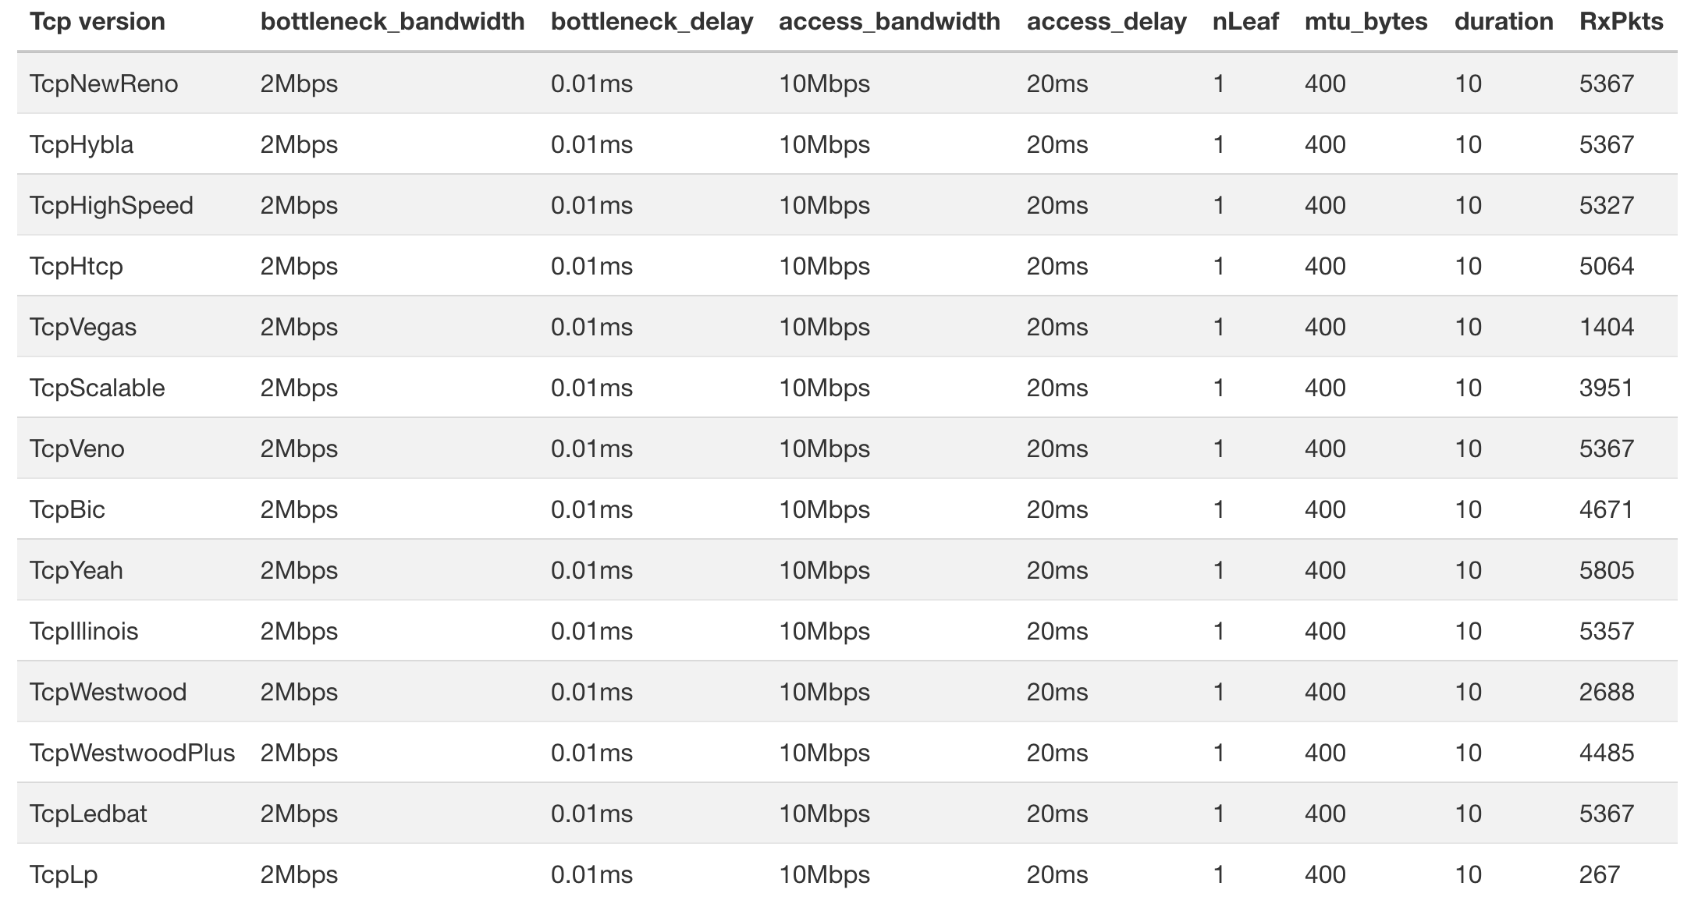
传统方法分析
传统方法数据接收对比图

Slide 3
传统方法
将传统方法的代码迁移到py脚本中，将reward与info置为空
采用基于时间的方式，通过TcpRl进行仿真测试

Slide 4
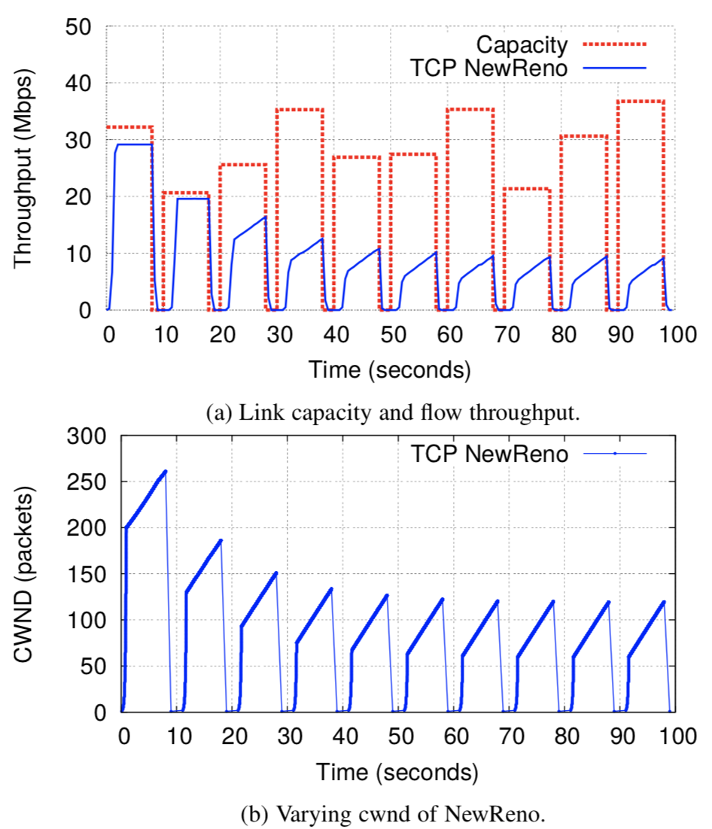
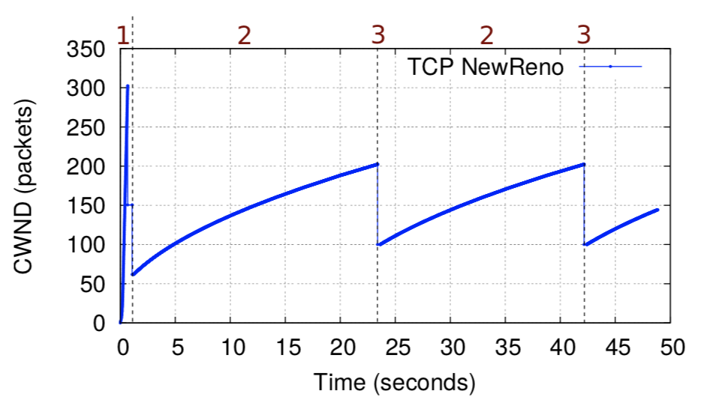
传统方法结果
基本复现了论文中的结果

Slide 5
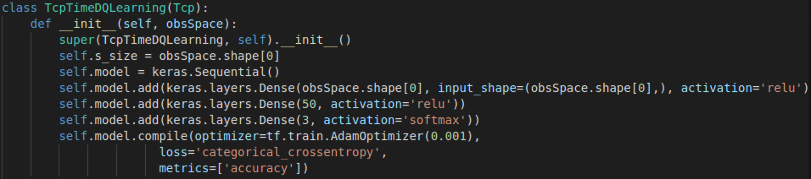
RL方法
基于时间的深度强化学习（DQLearning）
采用keras框架，三层全连接进行训练

Slide 6
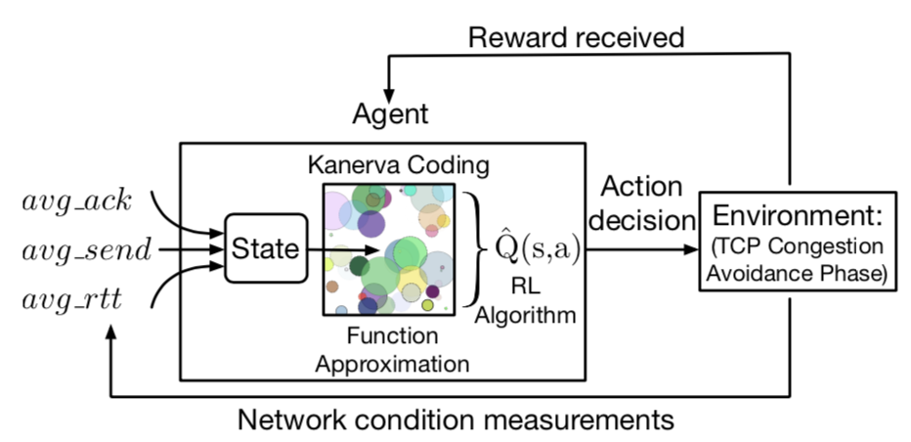
基本结构
对Agent进行优化，在不影响准确率的情况下尽可能的减小判别速度
经测试1个step的平均运行速度为0.007s左右

Slide 7
RL结果
throughput
avgRTT
bytesInFlightSum
cWnd
Notes:
http://publicdomainarchive.com/wp-content/uploads/2015/03/public-domain-images-free-stock-photos-apple-fruits-iphone.jpg

Slide 8
RL结果分析
RL训练速度较快，能较快的达到饱和状态
相比传统方法鲁棒性更佳
对参数初始化的要求较高，不良的参数可能导致无法收敛

Slide 9
THANK FOR YOUR WATCH

